Slide 1
Capteurs Ombrair
OMBRAIR — PRODUITS ET SERVICES
conçus et fabriqués par nous
Un écosystème complet pour piloter les ouvrants du logement
↓
Intelligence Ombrair
décide du bon moment
↓
Application Ombrair
Capteurs · équipements motorisés · application · installation · maintenance
le client garde la main
↓
Volets + fenêtres motorisés
sélectionnés et installés par nous
Installation · maintenance · assistance
Ombrair — produits et services
1
Notes:
≈ 45 s — Ouverture. Message clé : Ombrair ne vend pas « un volet connecté », mais un ensemble qui va du capteur jusqu'au service après installation. À dire : présenter la chaîne de droite en une phrase — nos capteurs mesurent, notre système décide, l'application donne la main au client, et les volets et fenêtres motorisés exécutent. Autour de tout ça : l'installation, la maintenance et l'assistance, qui sont aussi notre métier. Transition : « Commençons par la partie que nous maîtrisons entièrement : les capteurs. »

Slide 2
CE QU'OMBRAIR CONÇOIT ET FABRIQUE
Notre technologie : les capteurs Ombrair
01
02
03
04
Nous concevons
→
Nous fabriquons
→
Nous installons
→
Nous maintenons
Ce que les capteurs mesurent
Température
Humidité
Luminosité
Qualité de l'air
Capteurs intérieurs et extérieurs, reliés par une passerelle Ombrair.
Ombrair — produits et services
2
Notes:
≈ 60 s — La slide la plus importante pour comprendre notre métier. Message clé : les capteurs sont la technologie réellement maîtrisée en interne. Nous ne sous-traitons ni la conception ni la fabrication, et nous restons responsables de leur installation et de leur maintenance. À dire : insister sur la chaîne complète — concevoir, fabriquer, installer, maintenir. Puis expliquer les quatre grandeurs mesurées : température intérieure et extérieure, humidité, luminosité, qualité de l'air. C'est ce qui permet au système de savoir quand il faut fermer et quand il faut ouvrir. Ne pas inventer de chiffres : ne pas annoncer d'autonomie, de portée radio ni de précision — ces données ne sont pas définies dans le projet. Transition : « En revanche, tout ce qui bouge dans le logement — les volets et les fenêtres — ne sort pas de nos ateliers. »

Slide 3
CE QUI VIENT DE FABRICANTS PARTENAIRES
Les équipements que nous installons
Volets électriques · Fenêtres motorisées
Fabricants partenaires
conçoivent et fabriquent
Capteurs Ombrair
↓
Ombrair
sélectionne · revend · installe · configure
Conçus et fabriqués par Ombrair.
↓
C'est la seule partie matérielle dont nous maîtrisons la chaîne complète — et c'est elle qui rend le reste intelligent.
Client
une installation qui fonctionne
Ombrair ne conçoit ni ne fabrique les volets et les fenêtres. Elle les sélectionne, les revend, les installe et les intègre à son écosystème.
Ombrair — produits et services
3
Notes:
≈ 65 s — La slide qui lève toute ambiguïté commerciale. Message clé : deux natures de produits très différentes. Les capteurs sont à nous de bout en bout. Les volets et les fenêtres motorisés viennent de fabricants spécialisés. À dire : assumer clairement ce point — nous ne sommes pas menuisiers ni fabricants de motorisation. Notre valeur est de choisir des équipements compatibles, de les installer correctement et de les faire fonctionner avec nos capteurs. C'est un choix industriel assumé : on ne réinvente pas un volet, on rend intelligent celui qui existe. Attention à la formulation : dire « volets motorisés proposés et installés par Ombrair », jamais « nos volets fabriqués par Ombrair ». Transition : « Voyons maintenant ce que donne l'ensemble une fois installé. »

Slide 4
COMMENT LES PRODUITS FONCTIONNENT ENSEMBLE
Une installation qui devient intelligente
01
02
03
04
Mesurer
Analyser
Agir
Garder la main
Les capteurs relèvent l'intérieur et l'extérieur en continu.
Le système compare les deux et repère le bon moment.
Volets et fenêtres motorisés s'ouvrent ou se ferment.
Le client reprend le contrôle à tout moment.
Extérieur plus chaud que l'intérieur
Extérieur plus frais, la nuit
On ferme, avant que le soleil ne tape.
On ouvre, pour faire entrer la fraîcheur.
Scénario de démonstration — aucun gain de température n'est garanti : le résultat dépend du logement, de son orientation et de son inertie.
Ombrair — produits et services
4
Notes:
≈ 55 s. Message clé : les produits ne valent que par leur fonctionnement d'ensemble. Le capteur seul ne sert à rien, le volet seul non plus. À dire : dérouler les quatre étapes rapidement, puis appuyer sur la logique de fond — quand l'extérieur est plus chaud, on ferme ; quand il devient plus frais, on ouvre. C'est le geste que tout le monde connaît mais que personne ne fait au bon moment tous les jours. Important : préciser à l'oral qu'il s'agit d'un scénario d'illustration et que nous ne promettons pas un nombre de degrés gagnés. Transition : « Et le client, lui, voit tout ça depuis une seule application. »

Slide 5
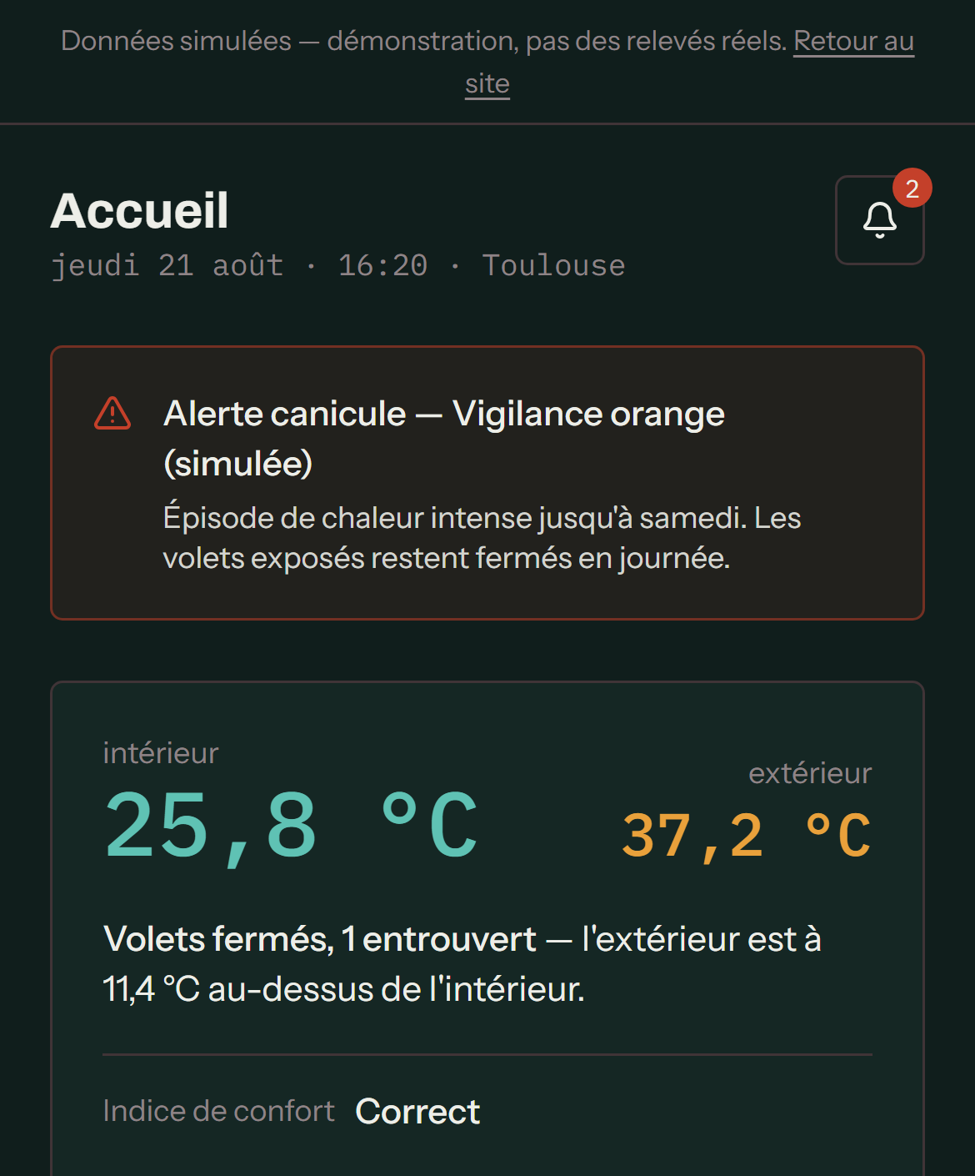
INCLUSE À VIE AVEC L'ACHAT
L'application : le centre de contrôle
Piloter
Ouvrir, fermer, verrouiller, régler chaque ouvrant.
Surveiller
État de l'installation, capteurs, historique, notifications.
Automatiser
Mode auto, programmes et scénarios (Canicule, Absence, Nuit fraîche…).
Être assisté
Réglages, appairage guidé, suivi et assistance.
Ombrair+ (4,99 €/mois) reste une option facultative, jamais nécessaire aux fonctions principales.
Accès inclus à vie avec l'achat — sans abonnement
Écran d'accueil de la démonstration (données simulées)
Ombrair — produits et services
5
Notes:
≈ 65 s. Message clé : l'application n'est pas un gadget offert, c'est le centre de contrôle de l'installation — et elle est incluse à vie, sans abonnement. À dire : présenter les quatre familles d'usage plutôt que d'énumérer des fonctions. Piloter, surveiller, automatiser, être assisté. Montrer la capture : ce que le client voit en ouvrant l'app, c'est l'état réel de son logement et la prochaine action prévue, avec sa raison. Point commercial à ne pas rater : l'accès est inclus à vie avec l'achat. Ombrair+ existe mais reste facultatif — ne jamais le présenter comme nécessaire. Préciser que la capture vient d'une démonstration à données simulées. Transition : « Reste la partie qu'on oublie souvent dans la domotique : ce qui se passe avant et après la pose. »

Slide 6
CE QU'OMBRAIR FAIT, AU-DELÀ DU MATÉRIEL
Nos services : avant, pendant, après
AVANT
INSTALLATION
APRÈS
Conseil
Fourniture des équipements
Application incluse
Choix de la solution
Pose
Service client et assistance
Vérification de compatibilité
Configuration
Maintenance
Mise en service
Suivi des capteurs
Ombrair reste l'interlocuteur du client après l'installation.
Ombrair — produits et services
6
Notes:
≈ 55 s. Message clé : la vente ne s'arrête pas à la pose. Une bonne partie de la valeur d'Ombrair est du service. À dire : dérouler le parcours client. Avant, on conseille et on vérifie la compatibilité — c'est important car tous les volets existants ne sont pas éligibles. Pendant, on fournit, on pose, on configure et on met en service. Après, on assure la maintenance, le suivi des capteurs et l'assistance, avec l'application comme point d'entrée. Insister sur la colonne « Après » : c'est ce qui distingue une solution d'un simple produit vendu en carton. Transition : « Concrètement, cela se décline en trois niveaux d'offre. »

Slide 7
TROIS PRODUITS QUI FONCTIONNENT ENSEMBLE
Capteur · Volet · Fenêtre
Capteur
Volet
Fenêtre
349 €
690 €
1 590 €
kit de base
à partir de, par ouvrant posé
à partir de, par ouvrant posé
Origine
Origine
Origine
Conçu et fabriqué par Ombrair
Fabricant spécialisé, installé par Ombrair
Fabricant spécialisé, installé par Ombrair
Passerelle, capteurs intérieurs et extérieur, modules de pilotage à clipser dans les coffres existants.
Volet roulant motorisé, motorisation solaire ou filaire, pose comprise, plus l'intégration Ombrair.
Fenêtre à contrôle solaire et volet motorisé, posés ensemble avec les capteurs.
Application incluse à vie dans les trois offres · Ombrair+ : option facultative
Ombrair — produits et services
7
Notes:
≈ 55 s. Message clé : trois portes d'entrée selon ce que le client possède déjà. Le point de départ, c'est son logement, pas notre catalogue. À dire : le capteur, 349 € le kit, c'est le produit que nous concevons et fabriquons. Le volet, à partir de 690 € par ouvrant posé, quand il faut motoriser une ouverture. La fenêtre, à partir de 1 590 € par ouvrant posé — ce prix couvre la fenêtre ET le volet posés ensemble ; une fenêtre motorisée seule se chiffre sur devis. Rappeler que ces prix sont des prix de départ : au-delà, c'est du devis sur mesure. Il existe aussi une offre Pro sur devis pour les bailleurs, EHPAD et établissements scolaires. Répéter le point clé : dans les trois cas, l'application est incluse à vie. Transition : « Pour résumer ce que nous vendons, du capteur jusqu'au service. »

Slide 8
Une seule solution, du capteur au service
Concevoir
Équiper
Installer
Connecter
Accompagner
Capteurs Ombrair
Volets et fenêtres motorisés
Pose et configuration
Application Ombrair
Maintenance et support
Ombrair conçoit la couche intelligente de la solution — capteurs, intégration, logiciel et services — et fournit les équipements motorisés nécessaires, qu'elle installe et accompagne dans la durée.
La fraîcheur, avant la chaleur.
Ombrair — produits et services
8
Notes:
≈ 40 s — Conclusion. Message clé, à énoncer tel quel : Ombrair conçoit la couche intelligente — capteurs, intégration, logiciel, services — et fournit les équipements motorisés nécessaires, qu'elle installe et accompagne dans la durée. À dire : reprendre les cinq verbes de la chaîne. Concevoir est la seule étape où nous fabriquons du matériel. Les quatre autres sont de l'assemblage, de l'installation, du logiciel et du service — et c'est là que se trouve l'essentiel de notre valeur. Terminer sur la baseline, puis ouvrir les questions.

